Slide 1
ADVANCED MAPREDUCE
工作进展与实施方案修改

Slide 2
原始数据更改处理
程序编写运行细节
预期目标方向修正

Slide 3
原始数据

Slide 4
增加了收集参数
+ 增加了CPU的型号
+ 增加了硬盘的类型
+ 增加了原始价格的获取
+ 增加了原始数据标签
+ 增加了数据的数量
+ Intel 酷睿i5 6300HQ
+ 混合硬盘SSD+5400转HDD
+ [PRC]="4999"
+ [CHA] [PRC] [Name]
+ 6308组

Slide 5
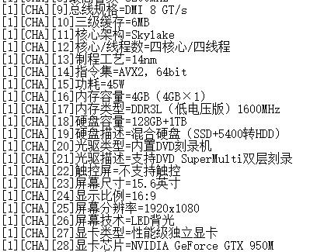
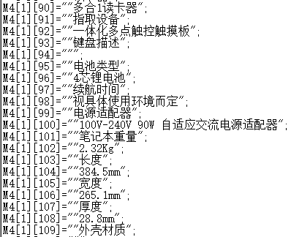
进行格式化处理

Slide 6
编写细节

Slide 7
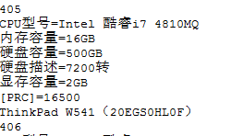
数据预处理
+ CPU的型号
+ 硬盘类型
+ 硬盘容量
+ 内存容量
+ 显卡大小
+ 价格

Slide 8
性价比计算
通过各类硬件参数估算一个价格，之后使用估价/实价，得到性价比
intel4代
i3 500
i5 1000
i7 2000
SSD
64G 200
128G 400
256G 1000
512G 2000
1T 4000
intel5代
i3 700
i5 1300
i7 2500
显存
512G 600
1G 1200
2G 2200
4G 4000
HDD
256G 150
512G 250
1T 500
1.5T 800
2T 1300
内存
2G 200
4G 400
8G 1000
16G 2000
intel6代
i3 1000
i5 2000
i7 4000

Slide 9
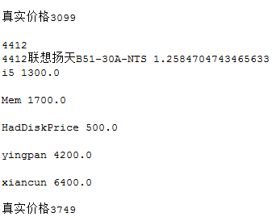
性价比计算

Slide 10
预期目标方向修正

Slide 11
目标和实施
编写排名算法
统计运算时间
修改处理程序
修改Hadoop源码
- 重新测试
成功得到完整的数据
成功处理数据
成功计算出了价格
成功在Hadoop中运行

Slide 12
THANKS

